Slide 1
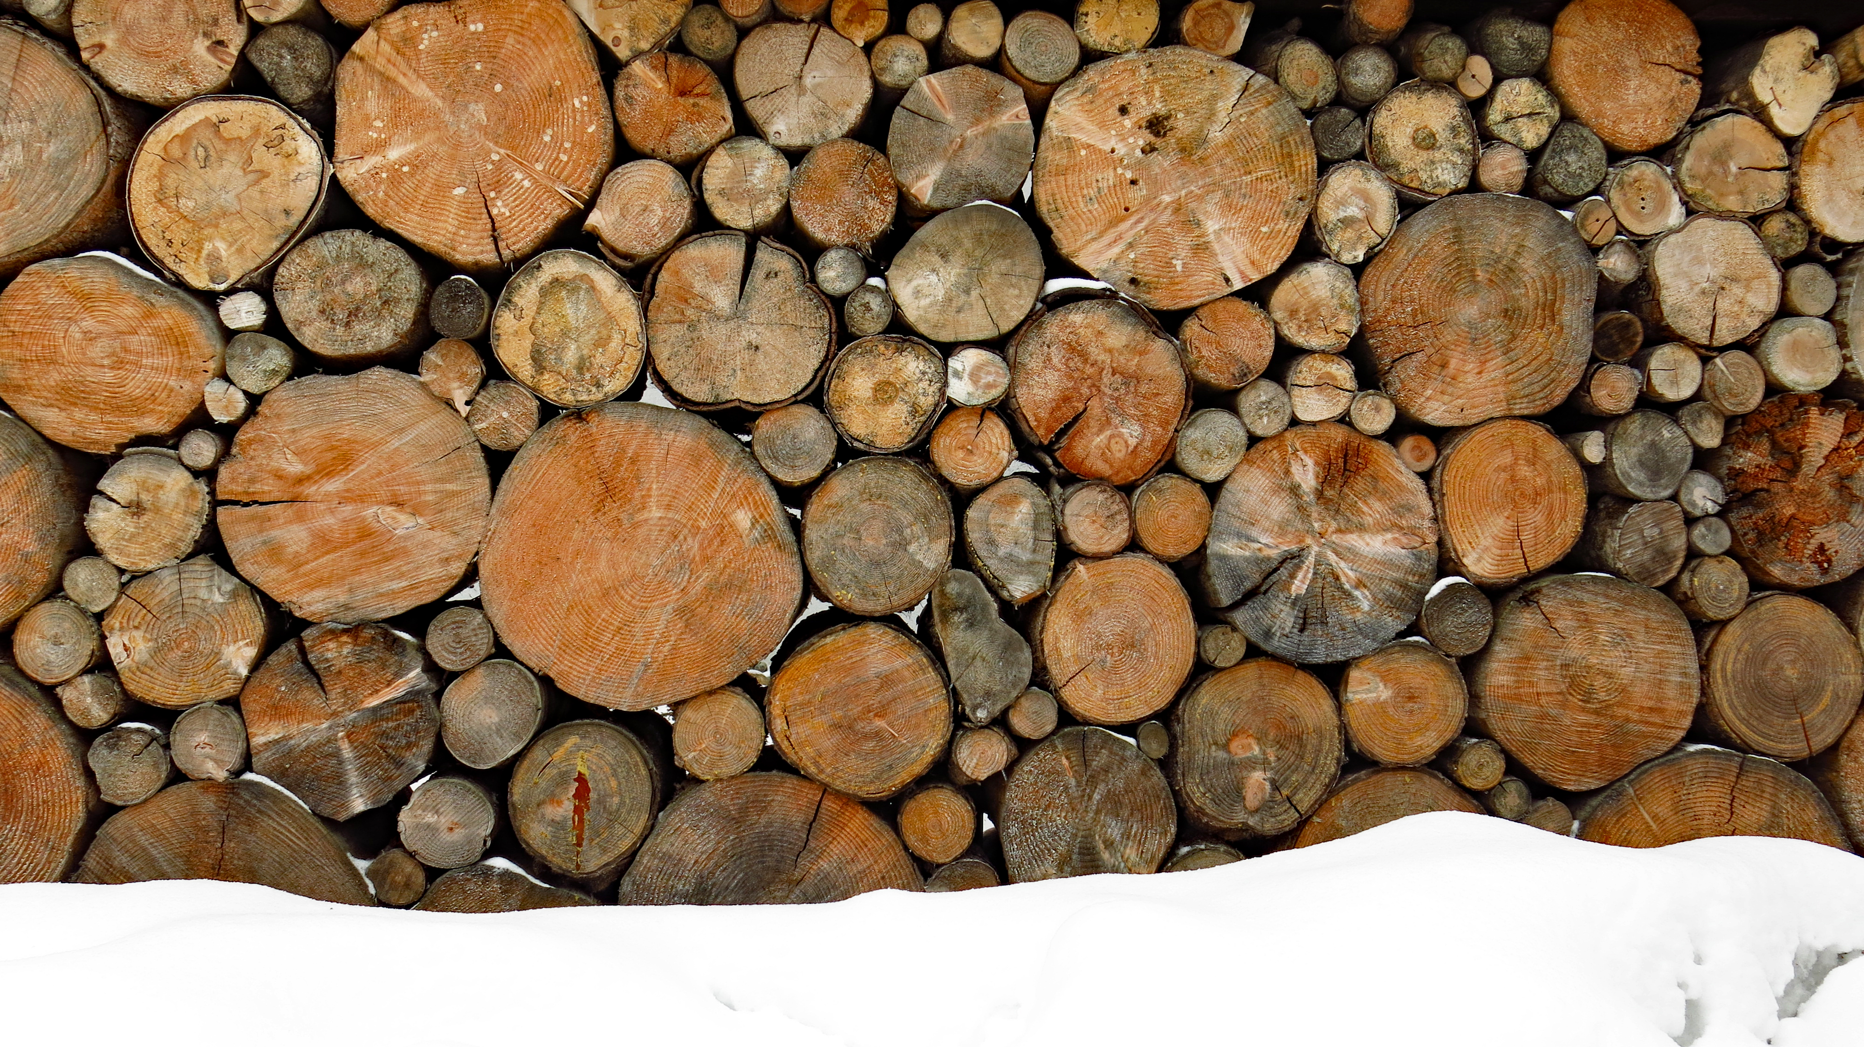

CNR IBE San Michele all’Adige
Mauro Bernabei
Dendrocronologia

Slide 2
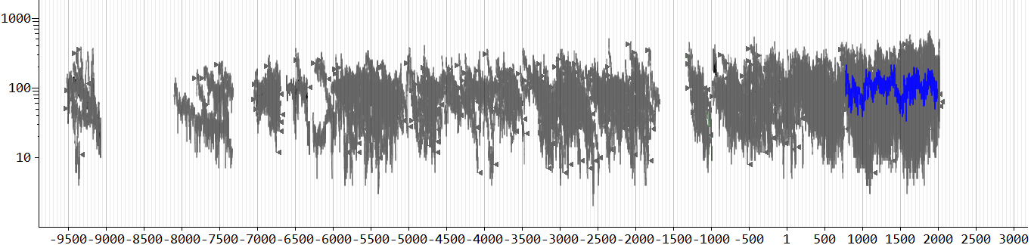
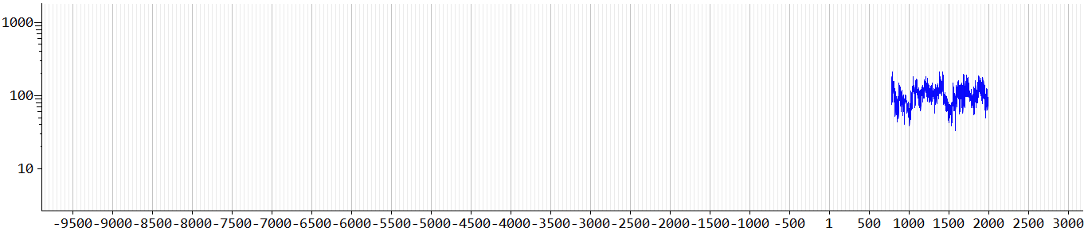
Laboratorio di dendrocronologia

Slide 3
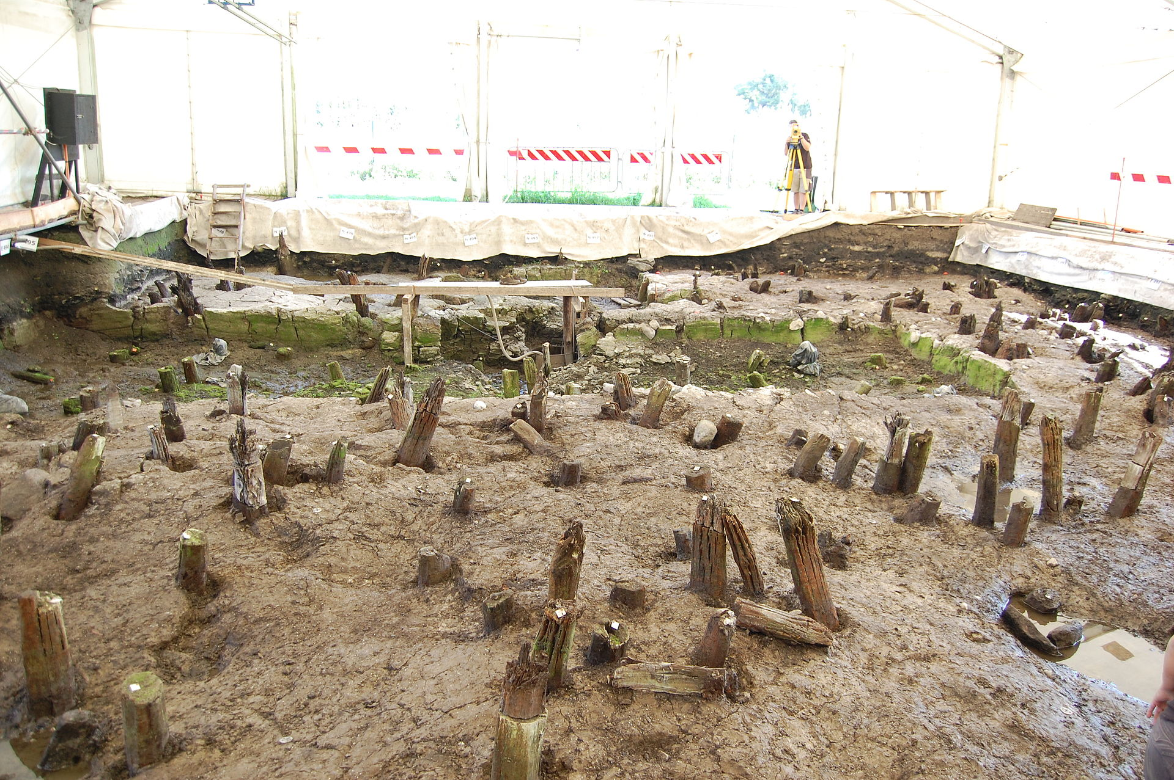
Laboratorio di dendrocronologia
Lord of the rings: Dendro-isotopic curves from archaeological wood to reconstruct mid-Holocene climate evolution and human impact

Slide 4
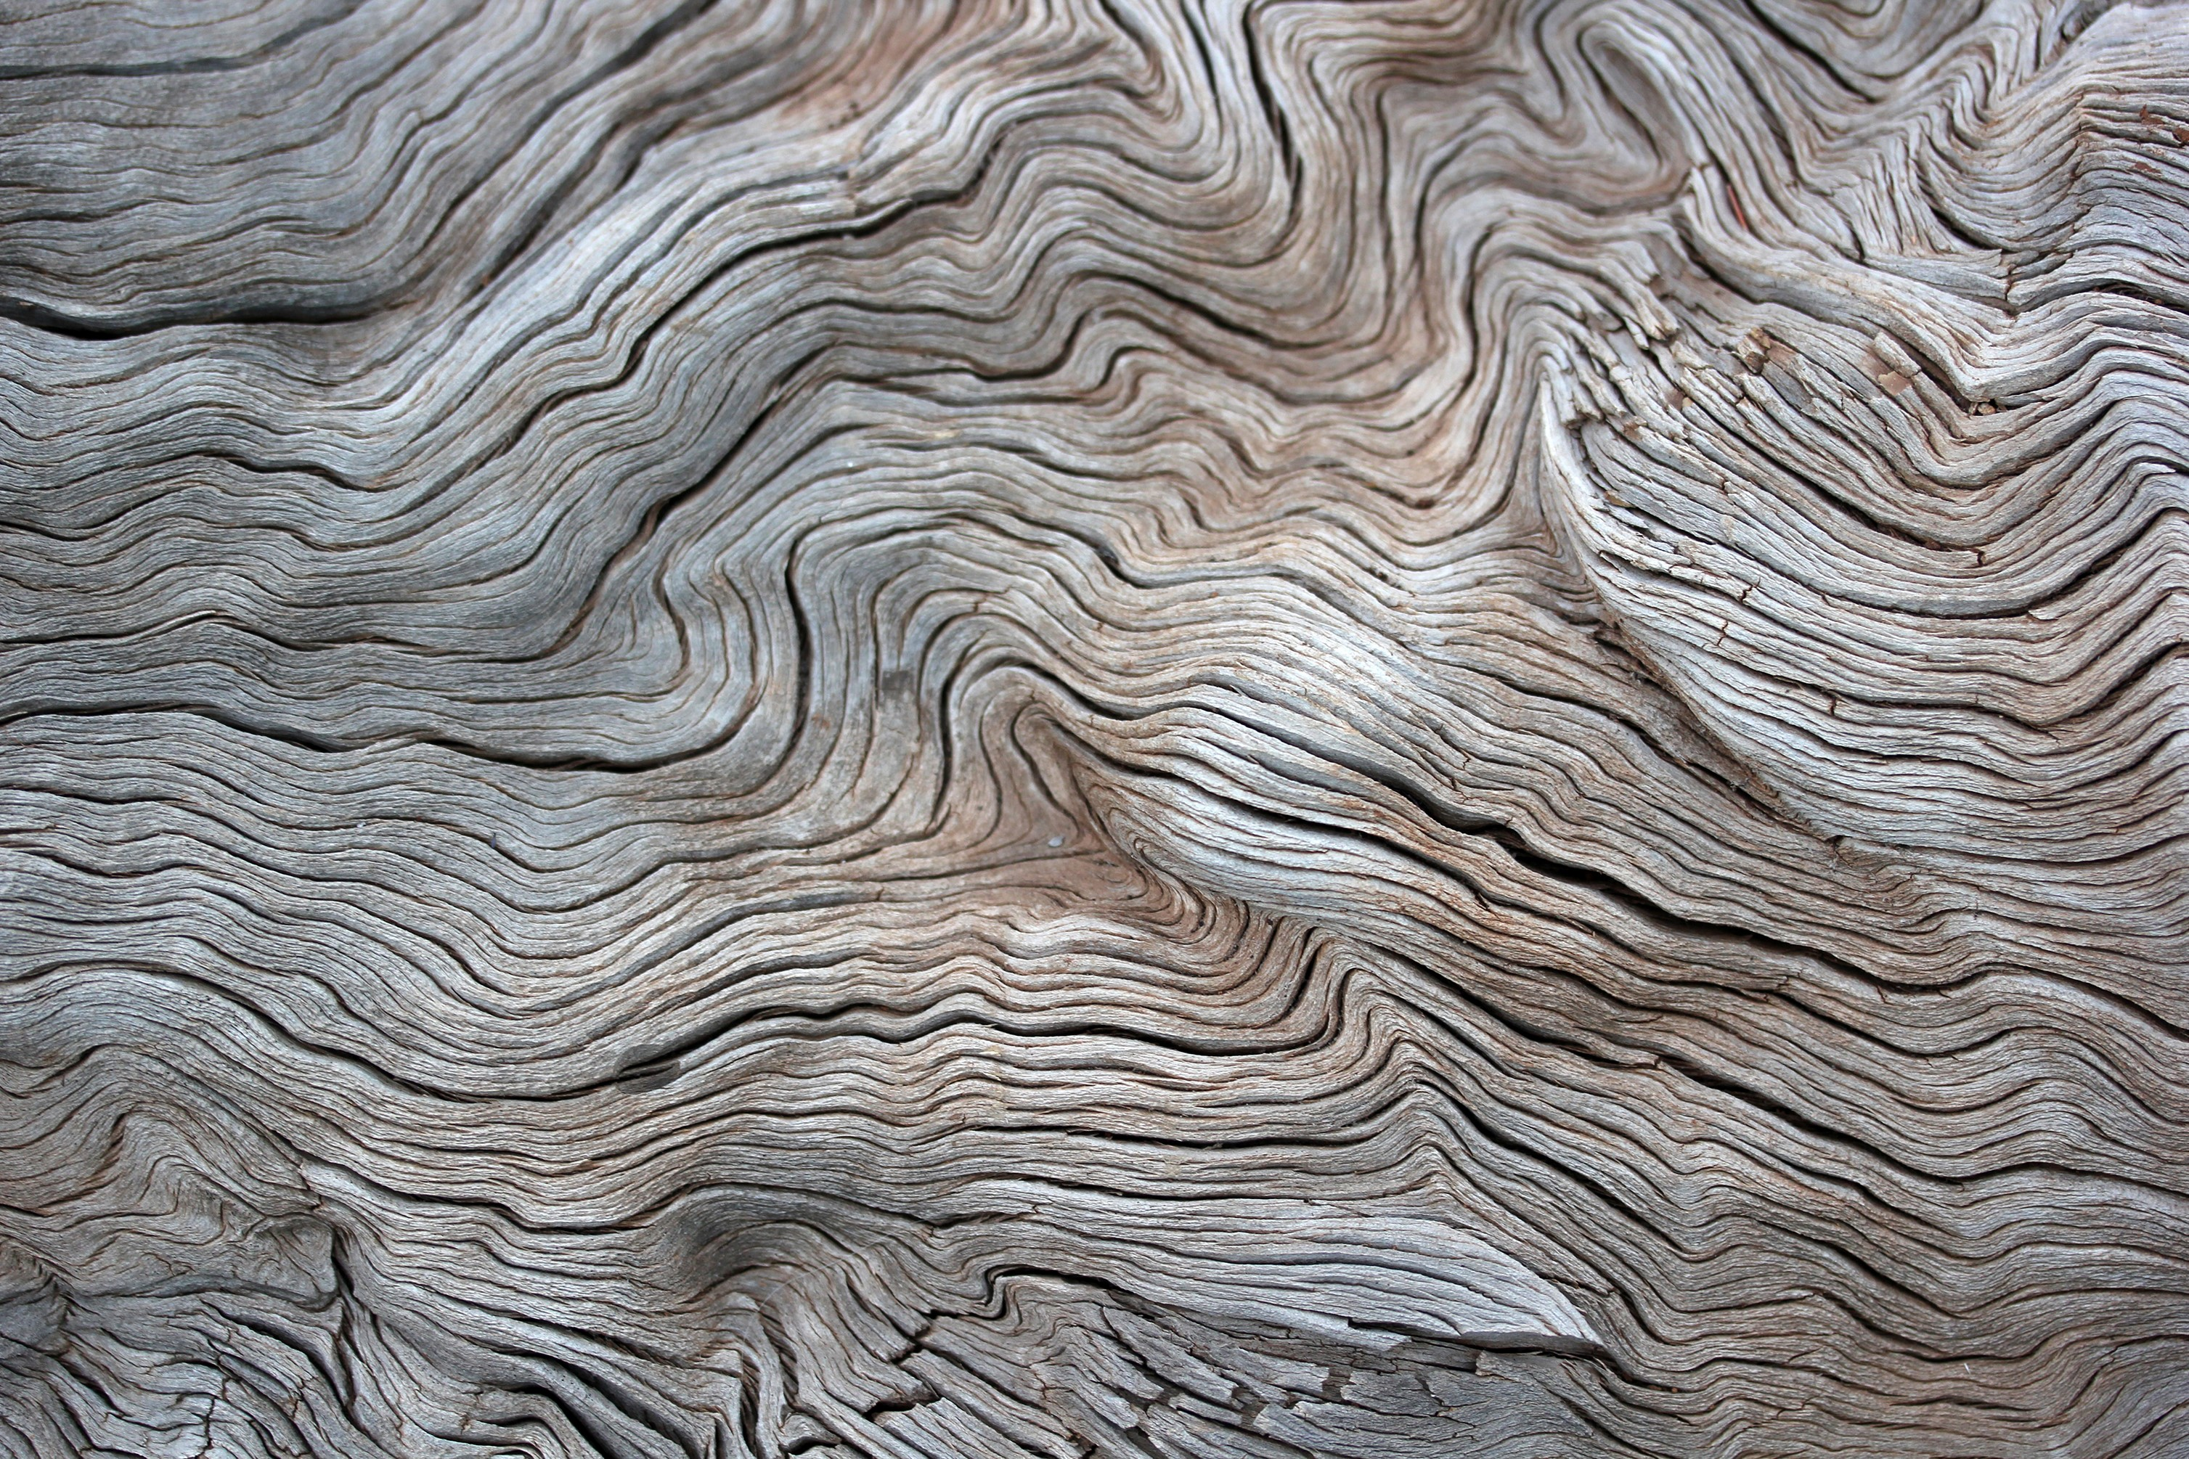
Laboratorio di dendrocronologia
Attuali interessi di ricerca:
Esami isotopici degli anelli del legno
Dendroprovenienza
Stima dell’età degli olivi

